Slide 1

O D E S H K A

Slide 2

Идея/КРАТКОЕ ОПИСАНИЕ
Сайт о бюджетных аналогах дорогих брендов.
Наш сайт поможет найти бюджетные аналоги дорогих брендов,составить полноценный лук,а также дополнит уже готовые образы.

Slide 3
Проблема и её решение

Slide 4
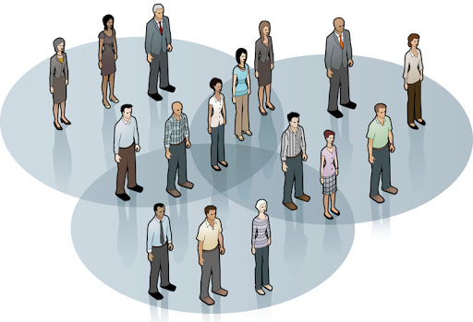
Целевая аудитория проекта
Наша целевая аудитория – подростки, которые уже распоряжаются денежными ресурсами и взрослые люди.

Slide 5

Монетизация
Магазины одежды будут обеспечивать нам выручку как процент с рекламы их товара.
Любому магазину нужна реклама, для того чтобы находить клиентов.

Slide 6

Продвижение проекта
С помощью социальных сетей и других платформ потребитель узнает о нашем сервисе.

Slide 7
Конкуренты и чем мы лучше
Конкуренты
Различие нас и конкурентов
Прямые конкуренты – Lamoda, Asos, Shein(самые популярные)
Косвенные конкуренты – масмаркеты
Кроме составления образов, у нас есть такие разделы как: подбор образов к уже имеющейся одежды и мини-игра

Slide 8
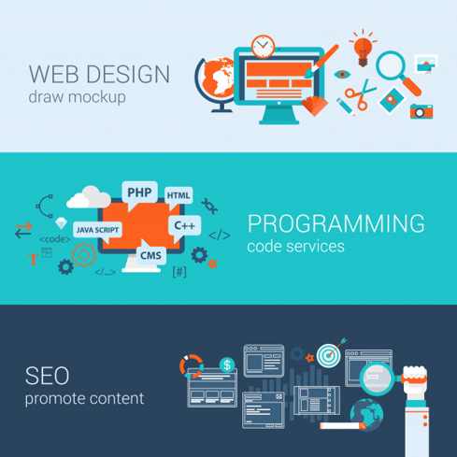
Инструменты
Sublime Text 3; Node.js; (библиотека React); Figma;
Java Script(IDE Atom);
HTML
CSS;

Slide 9

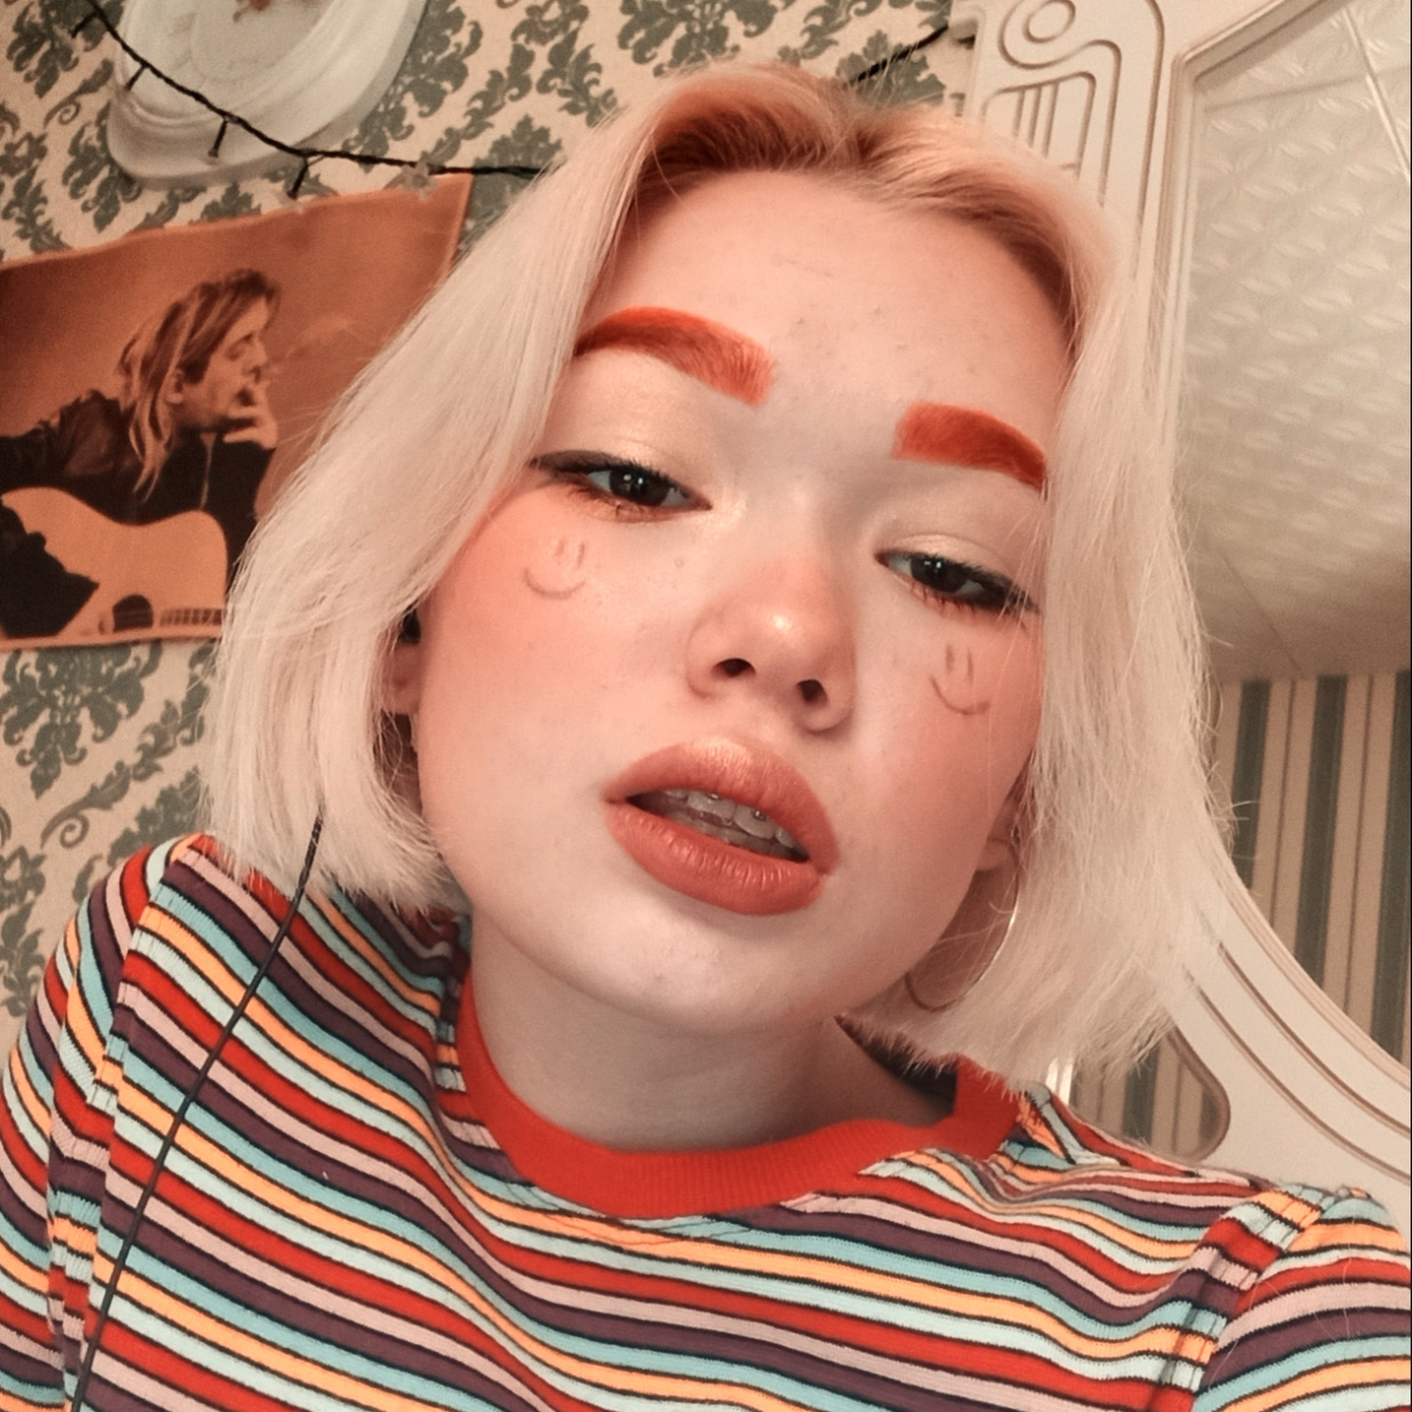
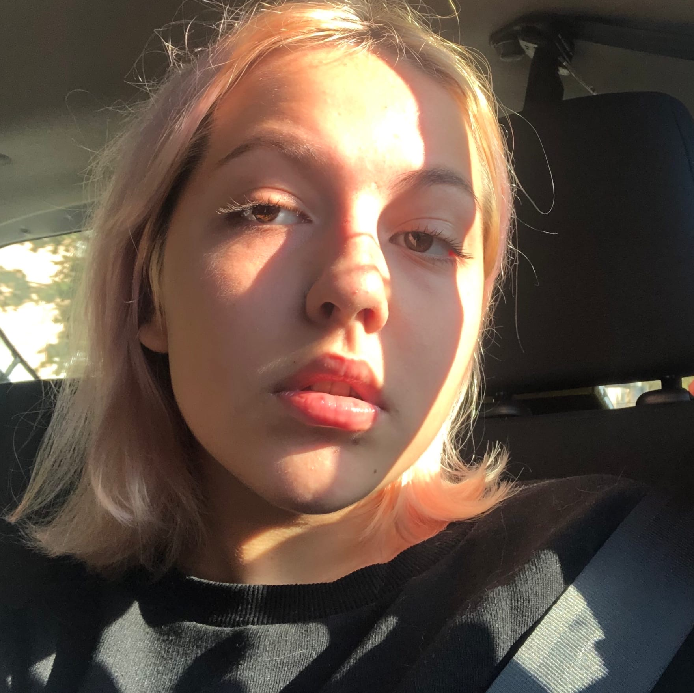
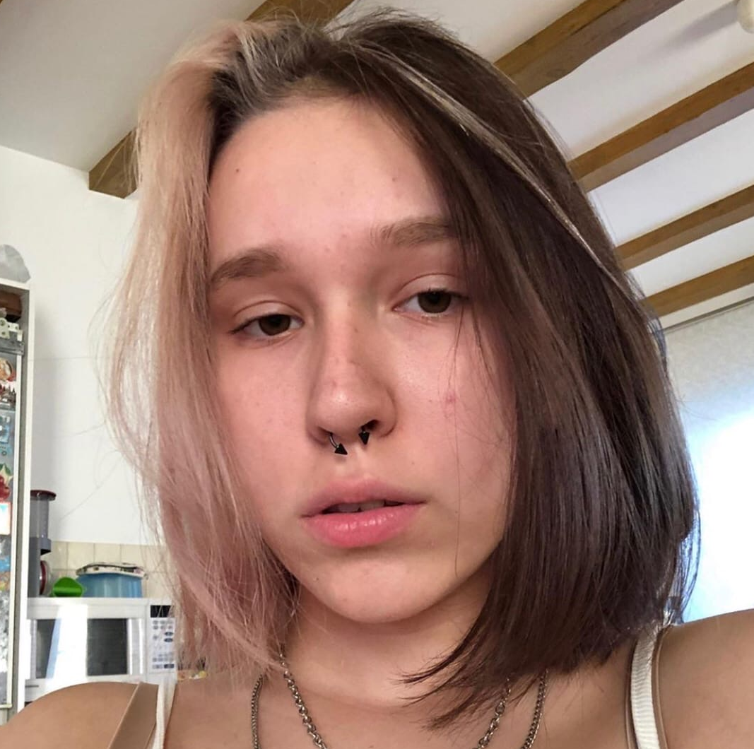
Команда
Ксюша – наш верстальщик,по знаку зодиака – рак,потеряла свои нервы при создании сайта(найдете – позвоните +79063227106)
Юля – наш дизайнер,по знаку зодиака - стрелец,шиноби Конохи.
Арина – наш программист,по знаку зодиака – телец,вообще экономист,но программист.
Катя – просто хороший человек,по знаку зодиака – скорпион,главный руководитель.

Slide 10
Контакты
Телефон: +79063227106,+79870670452,+79600389682,+79397433447.
E-mail: ksumorzhar4@gmail.com, katya.kazantseva.04@list.ru , chainicklol@gmail.com , gavrilovaav06@gmail.com
Inst: kocklyush ; _goldenlara_ ; kotiakazanskaya ; merelyagirl

Slide 11

Спасибо за внимание!!!!

